Slide 1
소울 헌트 2009/11/16
MAIET Entertainment
ProgramTeam

Slide 2
게임 초반(Lv1~Lv10)을 실제 게임처럼 제작
인터페이스 교체
전투
불쾌한 부분 수정, 재밌나?, 몬스터 AI
퀘스트
재밌나?, 동선, 개수는 적당한가
경제
보상, 아이템 수집, 판매, 수리
밸런싱

Slide 3
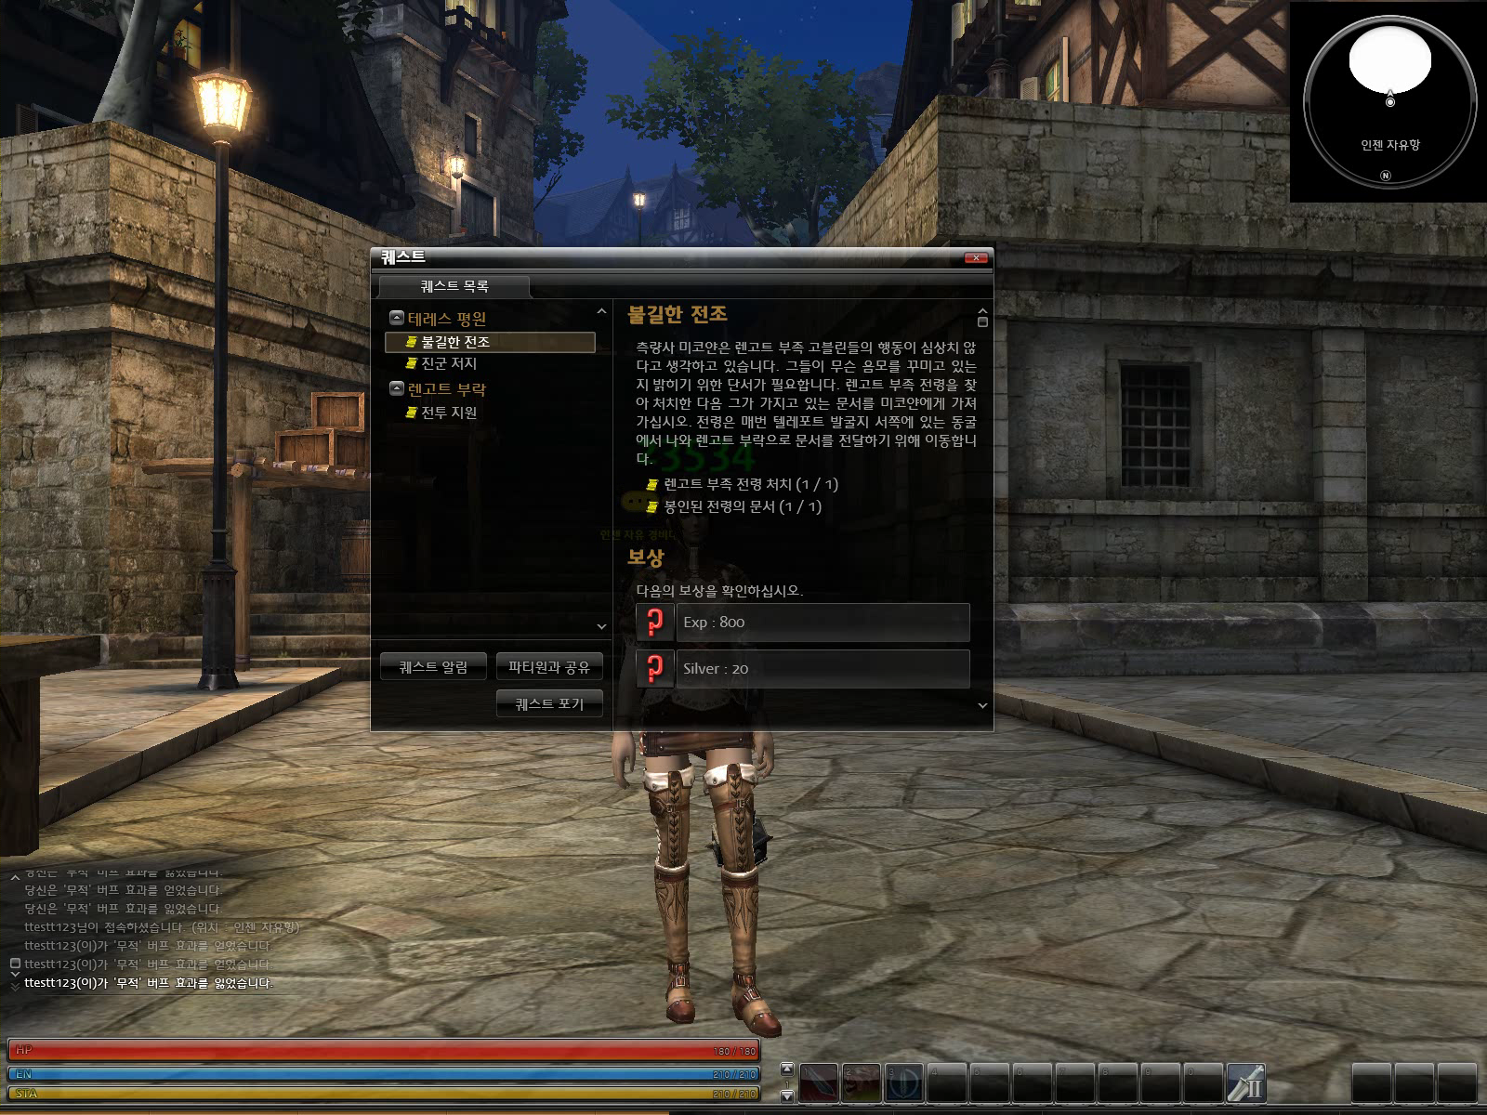
인터페이스 교체

Slide 4
전투
디펜더 탤런트 정리
방어
몬스터 AI
전투 중 답답한 부분 개선

Slide 5
아이템 정리
자료 구조
DB
내구도 정리
아이템 수리 정리

Slide 6
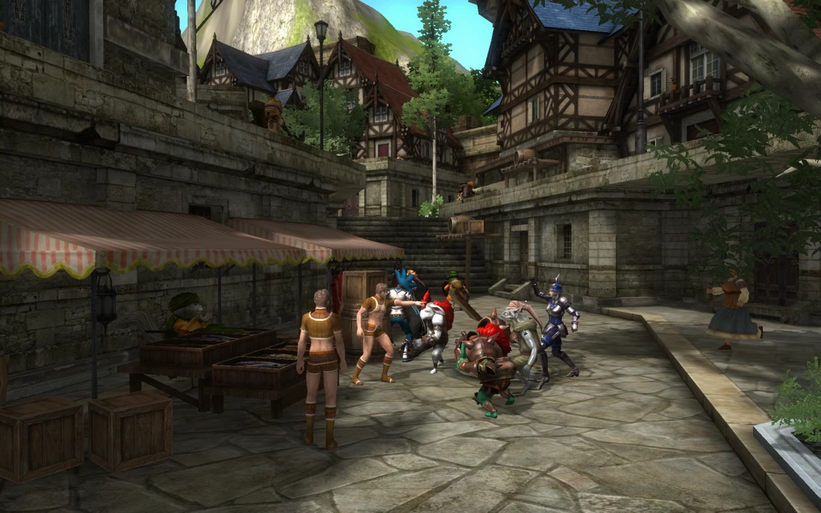
컷씬
카메라 제어
환경 제어
이펙트 제어
기즈모

Slide 7
트라이얼 필드
퇴장 처리
필드 센서/스크립트 관련 구조 정리
파티 플레이 정리
예외 사항 정리

Slide 8
서버 최적화 시작
서버 성능을 지속적으로 체크할 수 있는 환경 구성
최적화 전략 수립

Slide 9
감사합니다.

